Slide 1


Intelligent
Data Management with SQL Server
Session: 15
Error Handling
Notes:
Phiên 15: Xử lý lỗi

Slide 2
Objectives
Explain error handling and its implementation
Describe the TRY-CATCH block
Explain the procedure to display error information
Describe the @@ERROR and RAISERROR statements
Explain the use of ERROR_STATE, ERROR_SEVERITY, and ERROR_PROCEDURE
Explain the use of ERROR_NUMBER, ERROR_MESSAGE, and ERROR_LINE
Describe the THROW statement
Notes:
Mục tiêu
Giải thích xử lý lỗi và việc thực hiện
Mô tả khối TRY-CATCH
Giải thích thủ tục để hiển thị thông tin lỗi
Mô tả các câu lệnh @@ERROR và RAISERROR
Giải thích việc sử dụng ERROR_STATE, ERROR_SEVERITY và ERROR_PROCEDURE
Giải thích việc sử dụng ERROR_NUMBER, ERROR_MESSAGE, and ERROR_LINE
Mô tả phát biểu THROW

Slide 3
Introduction
Error handling in SQL Server is now easier through different techniques.
SQL Server has introduced options that can help you to handle errors efficiently.
Often, it is not possible to capture errors that occur at the user's end.
SQL Server provides the TRY…CATCH statement that helps to handle errors effectively at the back end.
Several system functions can print error related information, which can help fix errors easily.
Notes:
Giới thiệu
Xử lý lỗi trong SQL Server đã trở nên dễ dàng thông qua một số kỹ thuật khác nhau.
SQL Server đã giới thiệu các tùy chọn có thể giúp bạn xử lý lỗi một cách hiệu quả.
Thông thường, không thể nắm bắt được các lỗi xảy ra ở đầu cuối của người dùng.
Phát biểu TRY…CATCH để xử lý các lỗi một cách hiệu quả ở đằng sau chương trình.
Các hàm hệ thống in thông tin liên quan đến lỗi giúp có thể sửa lỗi dễ dàng.

Slide 4
Types of Errors 1-5
As a Transact-SQL programmer, one must be aware of various types of errors that can occur while working with SQL Server statements.
The first step one can perform is to identify the type of the error and then, determine how to handle or overcome it.
Notes:
Các loại lỗi 1-5
Là một lập trình viên Transact-SQL, bạn phải biết nhiều loại lỗi khác nhau có thể xảy ra trong khi làm việc với các câu lệnh SQL Server.
Bước đầu tiên có thể thực hiện là xác định loại lỗi và sau đó, xác định cách xử lý hoặc khắc phục nó.

Slide 5
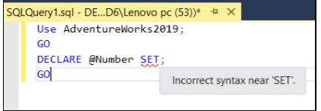
Types of Errors 2-5
Some types of errors are as follows:
Syntax Errors
Syntax errors are the errors that occur when code cannot be parsed by SQL Server. Such errors are detected by SQL Server before beginning the execution process of a Transact-SQL block or stored procedure.
Syntax Error
Notes:
Các loại lỗi 2-5
Một số loại lỗi như sau:
Lỗi cú pháp:
Lỗi cú pháp là các lỗi xảy ra khi mã không thể được phân tích cú pháp bởi SQL Server. Các lỗi như vậy được phát hiện bởi SQL Server trước khi bắt đầu quá trình thực thi của một khối Transact-SQL hoặc thủ tục được lưu trữ.

Slide 6
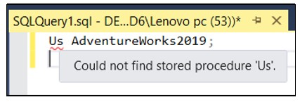
Types of Errors 3-5
If a user types a keyword or an operator wrongly because the user does not remember the valid usage, the code editor will appropriately indicate it.
Wrong Keyword Error
If the user forgets to type something that is required, the code editor will display an error once the user executes that statement.
Syntax errors are easily identified as the code editor points them out. However, if users use a command-based application such as sqlcmd, the error is shown only after the code is executed.
Notes:
Các loại lỗi 3-5
Nếu người dùng nhập một từ khóa hoặc toán tử sai vì người dùng không nhớ việc sử dụng hợp lệ, trình soạn thảo mã sẽ biểu thị nó một cách thích hợp.
Nếu người dùng quên nhập một thứ gì đó được yêu cầu, trình soạn thảo mã sẽ hiển thị lỗi khi người dùng thực thi câu lệnh đó.
Lỗi cú pháp dễ dàng được xác định là trình soạn thảo mã sẽ chỉ ra chúng. Tuy nhiên, nếu người dùng sử dụng một ứng dụng dựa trên lệnh như sqlcmd, lỗi sẽ chỉ được hiển thị sau khi mã được thực thi.

Slide 7
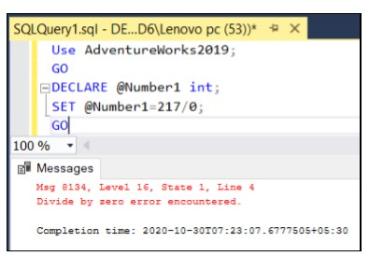
Types of Errors 4-5
Run-time Errors
Run-time errors are errors that occur when the application tries to perform an action that is supported neither by SQL Server nor by the operating system.
Some instances where run-time errors can occur are as follows:
Performing a calculation such as division by zer0
Trying to execute code that is not defined clearly
Divide by Zero Error
Notes:
Các loại lỗi 4-5
Lỗi thực thi chương trình:
Lỗi thực thi chương trình là các lỗi xảy ra khi ứng dụng cố gắng thực hiện một hành động được hỗ trợ bởi SQL Server và hệ điều hành.
Một số trường hợp có thể xảy ra lỗi thực thi chương trình như sau:
Thực hiện tính toán chia bằng 0.
Cố gắng để thực thi mã không được định nghĩa rõ ràng.

Slide 8
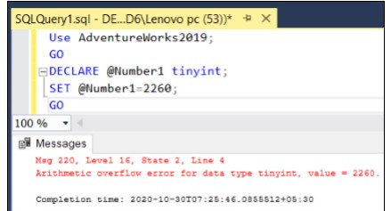
Types of Errors 5-5
Following are some common situations when run-time error occurs:
Using a stored procedure, or a function, or a trigger that is unavailable
Trying to perform an action that an object or a variable cannot handle
Attempting to access or use computer memory that is insufficient
Trying to perform an action on incompatible types
Using wrongly conditional statements
Notes:
Các loại lỗi 5-5
Sau đây là một số tình huống phổ biến khi xảy ra Lỗi thực thi chương trình:
Sử dụng một thủ tục được lưu trữ hoặc một hàm hoặc kích hoạt không có sẵn
Cố gắng thực hiện một hành động mà một đối tượng hoặc một biến không thể xử lý
Cố gắng truy cập hoặc sử dụng bộ nhớ máy tính không đủ
Cố gắng thực hiện một hành động về các kiểu không tương thích
Sử dụng các tuyên bố có điều kiện sai

Slide 9
Implementing Error Handling
While developing any application, one of the most important things that users need to take care of is error handling.
In the same way, users also have to take care of handling exception and errors while designing the database.
Various error handling mechanisms can be used.
When executing some DML statements such as INSERT, DELETE, and UPDATE, users can handle errors to ensure correct output.
When a transaction fails and the user must roll back the transaction, an appropriate error message can be displayed.
When working with cursors in SQL Server, users can handle errors to ensure correct results.
Notes:
Thực hiện xử lý lỗi
Trong khi phát triển bất kỳ ứng dụng nào, một trong những điều quan trọng nhất mà người dùng cần chăm sóc là xử lý lỗi.
Theo cùng một cách, người dùng cũng phải cẩn thận xử lý ngoại lệ và lỗi trong khi thiết kế cơ sở dữ liệu.
Các cơ chế xử lý lỗi khác nhau có thể được sử dụng.
Khi thực hiện một số câu lệnh DML như INSERT, DELETE và UPDATE, người dùng có thể xử lý các lỗi để đảm bảo đầu ra chính xác.
Khi giao dịch thất bại và người dùng phải hoàn tác giao dịch, một thông báo lỗi thích hợp có thể được hiển thị.
Khi làm việc với các con trỏ trong SQL Server, người dùng có thể xử lý các lỗi để đảm bảo kết quả chính xác.

Slide 10
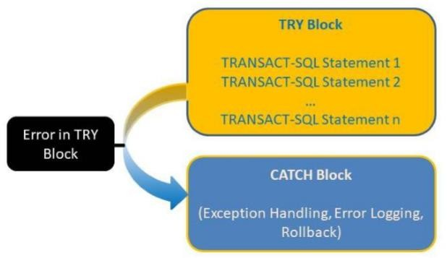
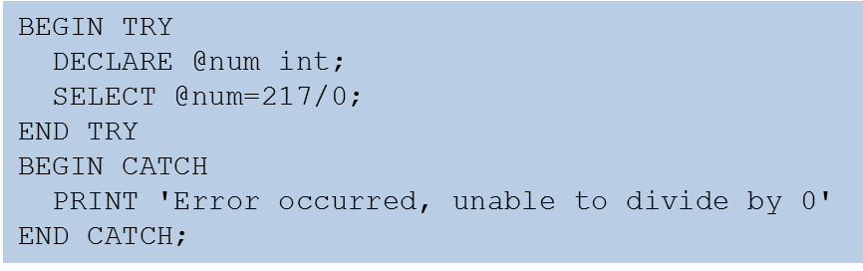
TRY…CATCH
TRY…CATCH Logic
Notes:
Thực hiện xử lý lỗi: TRY…CATCH
Try … Catch được sử dụng để thực hiện xử lý ngoại lệ
Một hoặc nhiều câu lệnh T-SQL có thể được đặt trong một khối TRY
Nếu xảy ra lỗi trong khối TRY, điều khiển sẽ chuyển sang khối CATCH có thể chứa một hoặc nhiều câu lệnh

Slide 11
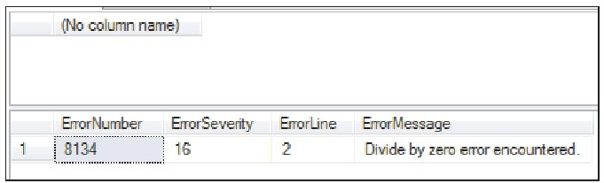
Information 1-4
It is a good practice to display error information along with the error, so that it can help to solve the error quickly and efficiently.
To achieve this, system functions need to be used in the CATCH block to find information about the error that initiated the CATCH block to execute.
Using TRY…CATCH with error information
Error Information
Notes:
Thông tin 1-3
Đó là một thực hành tốt để hiển thị thông tin lỗi cùng với lỗi, để nó có thể giúp giải quyết lỗi nhanh chóng và hiệu quả.
Để đạt được điều này, các hàm hệ thống cần được sử dụng trong khối CATCH để tìm thông tin về lỗi bắt đầu khối CATCH để thực thi.
Sử dụng TRY…CATCH với thông tin lỗi.

Slide 12
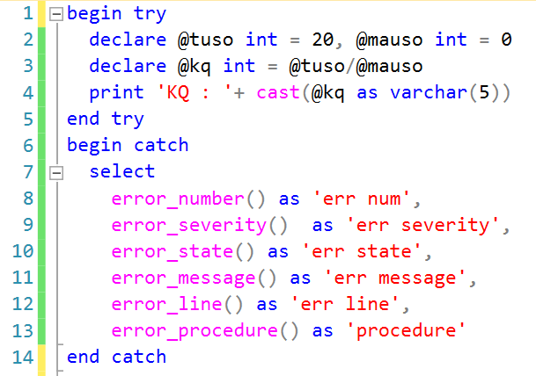

Information 2-4
Code snippet shows a simple example displaying error information:
Output:
Session 15/ 12
Notes:
Thông tin lỗi
Đoạn mã hiển thị một ví dụ đơn giản hiển thị thông tin lỗi:

Slide 13
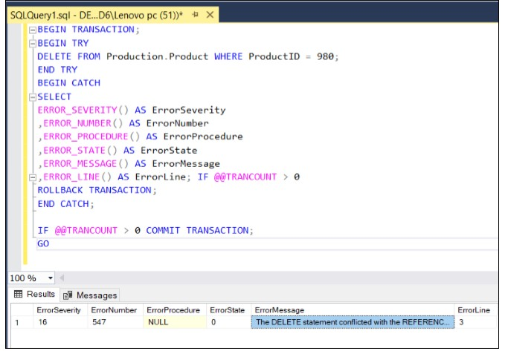
Information 3-4
Using TRY…CATCH with Transaction
Constraint Violation Error
Notes:
Thông tin 2-3
Sử dụng TRY…CATCH với giao dịch

Slide 14
Information 4-4
Uncommittable Transactions
If an error is generated in a TRY block, it causes the state of the current transaction to be invalid and the transaction is considered as an uncommitted transaction.
An uncommittable transaction performs only ROLLBACK TRANSACTION or read operations.
The transaction does not execute any Transact-SQL statement that performs a COMMIT TRANSACTION or a write operation.
Notes:
Thông tin 3-3
Giao dịch không hoàn thành
Nếu một lỗi được tạo trong một khối TRY, nó sẽ khiến trạng thái của giao dịch hiện tại không hợp lệ và giao dịch được coi là một giao dịch không hoàn thành.
Một giao dịch không hoàn thành chỉ thực hiện ROLLBACK TRANSACTION hoặc đọc các thao tác.
Giao dịch không thực thi bất kỳ câu lệnh Transact-SQL nào thực hiện COMMIT TRANSACTION hoặc một thao tác ghi.

Slide 15

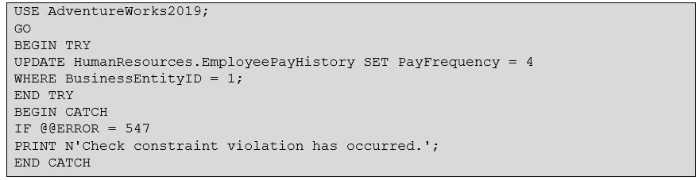

@@ERROR
The @@ERROR function returns the error number for the last Transact-SQL statement executed.
It displays the following error message: (0 rows affected)
Check constraint violation has occurred.
Notes:
@@ERROR
Hàm @@ERROR trả về:
0, Nếu câu lệnh T-SQL trước đó không có lỗi.
Có trị bằng với mã lỗi sai nếu các câu lệnh trước gặp phải một lỗi.

Slide 16

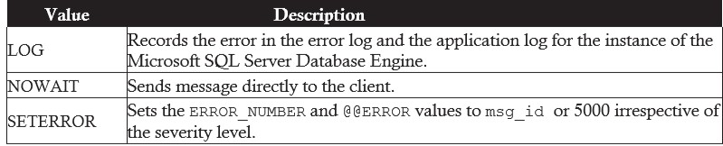
RAISERROR
The RAISERROR statement starts error processing for a session and displays an error message.
RAISERROR can reference a user-defined message stored in the sys.messages catalog view or build dynamic error messages at run- time.
Type Specification Values
Following errors are returned back to the caller if RAISERROR executes:
Out of scope of any TRY block
Having severity of 10 or lower in TRY block
Having severity of 20 or higher that terminates the database connection
Session 15/ 16
Notes:
RAISERROR
Câu lệnh RAISERROR bắt đầu xử lý lỗi cho một phiên và hiển thị một thông báo lỗi.
RAISERROR có thể tham chiếu một thông báo do người dùng tự định nghĩa được lưu trữ trong chế độ xem danh mục sys.messages hoặc xây dựng thông báo lỗi động khi thực thi.
Các lỗi sau được trả về cho người gọi nếu RAISERROR thực thi:
Ra khỏi phạm vi của bất kỳ khối TRY
Có mức độ nghiêm trọng từ 10 hoặc thấp hơn trong khối TRY
Có mức độ nghiêm trọng từ 20 trở lên chấm dứt kết nối cơ sở dữ liệu
Note:
msg_id > 50000, default 50000
severity 0 – 25 : 0-18: any user, >18: sys admin, 20-25 : fatal error -> terminate client connection ; must be >10
state : 0-255 -> find session of code

Slide 17
ERROR_STATE
The ERROR_STATE system function returns the state number of the error that causes the CATCH block of a TRY…CATCH construct to execute.
Syntax:
ERROR_STATE ( )
When called in a CATCH block, it returns the state number of the error
message that caused the CATCH block to be run.
ERROR_STATE is called from anywhere within the scope of a CATCH block. ERROR_STATE returns the error state regardless of how many times it is executed or whether it is executed within the scope of the CATCH block.
BEGIN TRY
SELECT 217/0;
END TRY
BEGIN CATCH
SELECT ERROR_STATE() AS ErrorState;
END CATCH
GO
Session 15/ 17
Notes:
ERROR _STATE
Hàm hệ thống ERROR_STATE trả về số lượng trạng thái của lỗi gây ra do khối CATCH của cấu trúc TRY…CATCH để thực thi.
Cú pháp:
ERROR_STATE()
Được gọi trong một khối CATCH. Nó trả về số lượng trạng thái của tin nhắn lỗi khiến khối CATCH được chạy.
ERROR_STATE được gọi từ bất cứ nơi nào trong phạm vi của một khối CATCH. ERROR_STATE trả về trạng thái lỗi bất kể nó được thực thi bao nhiêu lần hoặc liệu nó có được thực thi trong phạm vi của khối CATCH.

Slide 18
ERROR_SEVERITY
The ERROR_SEVERITY function returns the severity of the error that causes the CATCH block of a TRY…CATCH construct to be executed.
Syntax:
ERROR_SEVERITY ( )
It returns a NULL value if called outside the scope of the CATCH block. ERROR_SEVERITY can be called anywhere within the scope of a CATCH block.
In nested CATCH blocks, ERROR_SEVERITY will return the error severity that is specific to the scope of the CATCH block where it is referenced. Users can use the ERROR_SEVERITY function in a CATCH block.
BEGIN TRY
SELECT 217/0;
END TRY
BEGIN CATCH
SELECT ERROR_SEVERITY() AS ErrorSeverity;
END CATCH;
GO
Session 15/ 18
Notes:
ERROR _SEVERITY
Hàm ERROR_SEVERITY trả về mức độ nghiêm trọng của lỗi gây ra do khối CATCH của kiến trúc TRY…CATCH được thực thi.
Cú pháp:
ERROR_SEVERITY()
Nó trả về giá trị NULL nếu được gọi bên ngoài phạm vi của khối CATCH. ERROR_SEVERITY có thể được gọi là bất cứ nơi nào trong phạm vi của một khối CATCH
Trong các khối CATCH lồng nhau, ERROR_SEVERITY sẽ trả về mức độ nghiêm trọng lỗi dành riêng cho phạm vi của khối CATCH mà nó được tham chiếu. Người dùng có thể sử dụng chức năng ERROR_SEVERITY trong một khối CATCH

Slide 19
ERROR_PROCEDURE
The ERROR_PROCEDURE function returns the trigger or a stored procedure name where the error has occurred that has caused the CATCH block of a TRY…CATCH construct to be executed.
Syntax: ERROR_PROCEDURE( )
It returns the nvarchar data type. When the function is called in a CATCH block, it will return the name of the stored procedure where the error occurred.
ERROR_PROCEDURE can be called from anywhere in the scope of a CATCH block.
Session 15/ 19
Notes:
ERROR _PROCEDURE
Hàm ERROR_PROCEEDURE trả về trigger hoạt hoặc tên thủ tục lưu trữ nơi lỗi gây ra do khối CATCH của kiến trúc TRY…CATCH được thực thi.
Nó trả về kiểu dữ liệu nvarchar. Khi hàm được gọi trong một khối CATCH, nó sẽ trả về tên của thủ tục được lưu trữ trong đó lỗi xảy ra lỗi.
Cú pháp:
ERROR_PROCEDURE( )
ERROR_PROCEDURE có thể được gọi từ bất cứ nơi nào trong phạm vi của một khối CATCH

Slide 20
ERROR_PROCEDURE
Example
IF OBJECT_ID ('usp_Example', 'P') IS NOT NULL
DROP PROCEDURE usp_Example;
GO
CREATE PROCEDURE usp_Example
AS SELECT 217/0;
GO
BEGIN TRY
EXECUTE usp_Example;
END TRY
BEGIN CATCH
SELECT ERROR_PROCEDURE() AS ErrorProcedure;
END CATCH;
GO
Session 15/ 20
Notes:
ERROR _PROCEDURE

Slide 21

ERROR_NUMBER
The ERROR_NUMBER system function when called in a CATCH block returns the error number of the error that causes the CATCH block of a TRY…CATCH construct to be executed.
Syntax: ERROR_NUMBER( )
ERROR_NUMBER returns the error number irrespective of how many times it executes or whether it executes within the scope of a CATCH block.
BEGIN TRY
SELECT 217/0;
END TRY
BEGIN CATCH
SELECT ERROR_NUMBER() AS ErrorNumber;
END CATCH;
GO
Session 15/ 21
Notes:
ERROR _NUMBER
Hàm hệ thống ERROR_NUMBER khi được gọi trong khối CATCH trả về mã số của lỗi gây ra do khối CATCH của kiến trúc TRY…CATCH được thực thi.
Cú pháp:
ERROR_NUMBER ( )
ERROR_NUMBER trả về mã số lỗi bất kể bao nhiêu lần nó thực thi hoặc liệu nó có thực thi trong phạm vi của khối CATCH không.

Slide 22
ERROR_MESSAGE
The ERROR_MESSAGE function returns the text message of the error that causes the CATCH block of a TRY…CATCH construct to execute.
Syntax: ERROR_MESSAGE( )
When the ERROR_MESSAGE
function is called in the CATCH block, it returns the full text of the error message that causes the CATCH
block to execute.
The text includes the values that are supplied for any parameter that can be substituted such as object names, times, or lengths.
BEGIN TRY
SELECT 217/0;
END TRY
BEGIN CATCH
SELECT ERROR_MESSAGE() AS ErrorMessage;
END CATCH;
GO
Session 15/ 22
Notes:
ERROR _MESSAGE
Hàm ERROR_MESSAGE trả về thông điệp văn bản của lỗi gây ra do khối CATCH của kiến trúc TRY…CATCH được thực thi.
Cú pháp:
ERROR_MESSAGE ( )
Khi hàm ERROR_MESSAGE được gọi trong khối CATCH, nó sẽ trả về thông điệp văn bản báo lỗi gây ra do khối CATCH.
Văn bản bao gồm các giá trị được cung cấp cho bất kỳ tham số nào có thể được thay thế như tên đối tượng, thời gian hoặc độ dài.

Slide 23

ERROR_LINE
The ERROR_LINE function returns the line number at which the error occurred in the TRY…CATCH block.
Syntax: ERROR_LINE( )
When this function is called in the CATCH block, it returns the line number where the error has occurred.
If the error has occurred within a trigger or a stored procedure, it returns the line number in that trigger or stored procedure.
BEGIN TRY
SELECT 217/0;
END TRY
BEGIN CATCH
SELECT ERROR_LINE() AS ErrorLine;
END CATCH;
GO
Session 15/ 23
Notes:
ERROR _LINE
Hàm ERROR_LINE trả về số dòng mà lỗi xảy ra trong khối TRY…CATCH
Cú pháp:
ERROR_LINE ()
Khi hàm này được gọi trong khối CATCH, nó sẽ trả về số dòng trong đó lỗi đã xảy ra.
Nếu lỗi xảy ra trong một trigger hoặc thủ tục lưu trữ, nó sẽ trả về số dòng trong trigger hoặc thủ tục lưu trữ.

Slide 24
Errors Unaffected by the TRY...CATCH Construct 1-3
The TRY…CATCH construct does not trap the following conditions:
Informational messages or warnings having a severity of 10 or lower
An error that has a severity of 20 or higher that stops the SQL Server Database Engine task processing for the session
If errors occur that have severity of 20 or higher and the database connection is not interrupted,
the TRY…CATCH will handle the error
Attentions such as broken client connection or client-interrupted requests
When the session ends because of the KILL statements used by the system administrator
Session 15/ 24
Notes:
Những lỗi không bị ảnh hưởng bởi kiến trúc TRY...CATCH 1-3
TRY…CATCH không bẫy các điều kiện sau:
Thông điệp thông tin hoặc cảnh báo có mức độ nghiêm trọng từ 10 hoặc thấp hơn
Một lỗi có mức độ nghiêm trọng từ 20 trở lên ngăn chặn việc xử lý tác vụ SQL Server DB Engine cho phiên
Nếu xảy ra lỗi có mức độ nghiêm trọng từ 20 trở lên và kết nối cơ sở dữ liệu không bị gián đoạn, TRY…CATCH sẽ xử lý lỗi
Sự chú ý như kết nối máy khách bị hỏng hoặc yêu cầu khách hàng bị gián đoạn.
Phiên kết thúc vì các câu lệnh KILL được sử dụng bởi system administrator

Slide 25
Errors Unaffected by the TRY...CATCH Construct 2-3
Following types of errors are not handled by a CATCH block that occur at the same execution level as that of the TRY…CATCH construct:
Compile errors such as syntax errors that restrict a batch from running
Errors that arise in the statement-level recompilation such as object name resolution errors occurring after compiling due to deferred name resolution.
Session 15/ 25
Notes:
Những lỗi không bị ảnh hưởng bởi kiến trúc TRY...CATCH 2-2
Các loại lỗi sau đây không được xử lý bởi một khối CATCH xảy ra ở cùng mức thực thi như của kiến trúc TRY…CATCH
Biên dịch lỗi như lỗi cú pháp hạn chế một lô chạy
Các lỗi phát sinh trong biên dịch lại tuyên bố cấp độ như lỗi độ phân giải tên đối tượng xảy ra sau khi biên dịch do độ phân giải tên hoãn lại

Slide 26
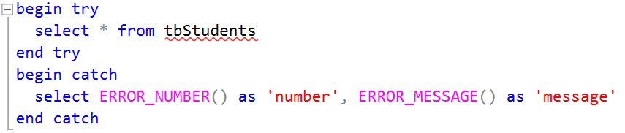
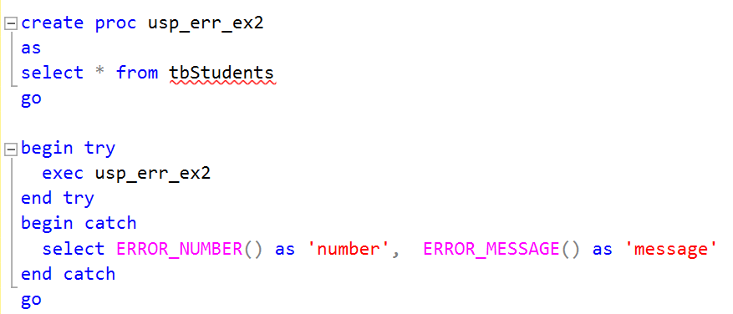
Errors Unaffected by the TRY...CATCH Construct 3-3
Following code shows an object name resolution error unaffected by try… catch
Following code shows how the error message is displayed in such a case:
Session 15/ 26
Notes:
Mã sau đây cho thấy một lỗi phân giải tên đối tượng không bị ảnh hưởng bởi try… catch
Mã sau đây cho thấy cách thông báo lỗi được hiển thị trong trường hợp như vậy:

Slide 27

THROW
The THROW statement raises an exception and transfers control of the execution to a CATCH block of a TRY…CATCH construct.
Following is the syntax of the THROW statement:
THROW [ { error_number | @local_variable },
{ message | @local_variable },
{ state | @local_variable } ] [ ; ]
where,
error_number: specifies a constant or variable that represents the error_number as int. message: specifies a variable or string that defines the exception message as nvarchar(2048). state: specifies a variable or a constant between 0 and 255 that specifies the state to associate with state of message as tinyint.
Session 15/ 27
Notes:
THROW
Phát biểu THROW gây ra một ngoại lệ và chuyển kiểm soát việc thực hiện đến khối CATCH của một cấu trúc TRY…CATCH
Cú pháp:
THROW [ { error_number | @local_variable },
{ message | @local_variable },
{ state | @local_variable }
] [;]
error_number: Chỉ định hằng số hoặc biến đại diện cho số lỗi như int.
message: Chỉ định một biến hoặc chuỗi xác định thông báo ngoại lệ là nvarchar (2048).
state: Chỉ định một biến hoặc hằng số từ 0 đến 255 chỉ định trạng thái để liên kết với trạng thái tin nhắn dưới dạng tinyint.

Slide 28
THROW
Code snippet shows the use of THROW statement to raise an exception again:
CREATE TABLE TestRethrow ( ID INT PRIMARY KEY );
BEGIN TRY
INSERT dbo.TestRethrow(ID) VALUES(1);
INSERT dbo.TestRethrow(ID) VALUES(1);
END TRY
BEGIN CATCH
PRINT 'In catch block.';
THROW;
END CATCH;
(1 row(s) affected)
(0 row(s) affected)
In catch block.
Msg 2627, Level 14, State 1, Line 6
Violation of PRIMARY KEY constraint 'PK__TestReth__3214EC27AAB15FEE'. Cannot insert duplicate key in object 'dbo.TestRethrow'. The duplicate key value is (1).
Output
Session 15/ 28
Notes:
THROW
Đoạn mã cho thấy việc sử dụng phát biểu THROW để nâng cao một ngoại lệ:

Slide 29
Summary
Syntax errors are the errors that occur when code cannot be parsed by SQL Server.
Run-time errors occur when the application tries to perform an action that is supported neither by Microsoft SQL Server nor by the operating system.
TRY…CATCH statements are used to handle exceptions in Transact-SQL.
TRY…CATCH constructs can also catch unhandled errors from triggers or stored procedures that execute through the code in a TRY block.
GOTO statements can be used to jump to a label inside the same TRY…CATCH block or to leave a TRY…CATCH block.
Various system functions are available in Transact-SQL to print error information about the error that occurred.
The RAISERROR statement is used to start the error processing for a session and displays an error message.
Session 15/ 29
Notes:
Tóm lược
Lỗi cú pháp là các lỗi xảy ra khi mã không thể được phân tích cú pháp bởi SQL Server.
Lỗi thực thi xảy ra khi ứng dụng cố gắng thực hiện một hành động không được hỗ trợ bởi Microsoft SQL Server và hệ điều hành.
Phát biểu TRY…CATCH được sử dụng để xử lý các ngoại lệ trong Transact-SQL.
Cấu trúc TRY…CATCH cũng có thể bắt lỗi chưa được xử lý từ các triggers hoặc các thủ tục được lưu trữ thực thi thông qua mã trong một khối TRY.
Các câu lệnh GOTO có thể được sử dụng để chuyển đến một nhãn bên trong cùng một khối TRY…CATCH hoặc để một khối TRY…CATCH
Các hàm hệ thống khác nhau có sẵn trong Transact-SQL để in thông tin lỗi về lỗi xảy ra.
Phát biểu RAISERROR được sử dụng để bắt đầu xử lý lỗi cho một phiên và hiển thị thông báo lỗi.

